Slide 1
LES DIFFERENTS
RISQUES LUMINEUX
LA PREVENTION DES RISQUES DANS LE SECTEUR PROFESSIONNEL
DA COSTA Cindy & Charlène – BODET Déborah

Slide 2
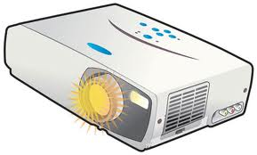
Problématique : Comment éviter les différents risques lumineux ?
Au quotidien dans les métiers administratifs nous sommes tous imposés a être exposés à la lumière . Par le moyen direct et naturel : le soleil . Et également par les moyens indirectes : les néons et lampes , les ordinateurs , rétroprojecteurs et vidéos projecteurs ainsi que les photocopieurs et autres matériaux électriques. Nous oublions que chacun des gestes et activités quotidiennes possèdent des risques . C’est pour cela que nous vous présentons ce diaporama afin de vous prévenir et de vous préparer aux éventuels risques possibles et également protéger l’un de vos merveilleux sens : votre vue.

Slide 3

I > Qu’est ce que le risque ?
atte
Danger
Personne
Rencontre entre les deux
Situation dangereuse ou risque
Evènement déclencheur
Accident ou maladie

Slide 4
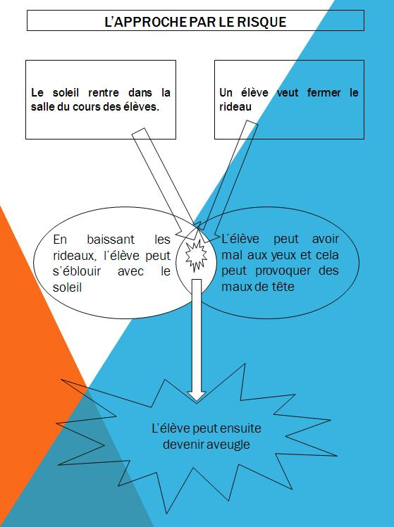
II > L’approche par le risque
II > Notre cinquième sens : la vue

Slide 5
III > Caractéristiques du risque étudié
Un éclairage inadapté peut entraîner :
  - une baisse de l'acuité visuelle
  - une diminution du champ visuel
  - une baisse de la vision du relief
  - une baisse de la vision des couleurs
Un éclairage inadapté constitue une source importante de fatigue pour les salariés : fatigue oculaire en raison des efforts à fournir par l'oeil pour discerner les détails.
C'est pourquoi :
  Les éclairages insuffisants ou trop violents sont des sources potentielles d’accidents (risques de chutes) ou mauvaise perception des informations (entraînant des erreurs de manipulation...)

Slide 6
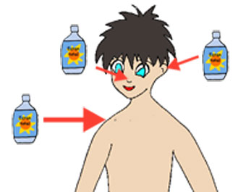
IV > Effets physiopathologiques et les dommages
potentiels entrainés par le risque
Chute de la vue : Myopie ou presbytie
Brulures oculaires : Il existe deux types de brulure , brulure thermique et brulure chimique.
Céphalées : Migraine étant causés par des problèmes de vaisseaux sanguins.
Fatigue
Cancer de la peau

Slide 7
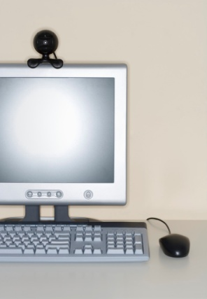
V > Mesure de prévention à mettre en place
Il faut :
- Installer des stores ou rideaux, réduisant l’intensité de la lumière pour éviter l’éblouissement.
- Réduire l’intensité de lumière qui s’échappe du rétroprojecteur, des vidéoprojecteurs pour éviter d’abimer l’oeil.
- Attendre quelques minutes avant d’ouvrir le photocopieur lorsque que le faisceau lumineux est encore allumé afin d’éviter l’éblouissement.
S’assurer que l’écran est traité contre les reflets et bien positionné par rapport à la lumière naturelle afin d’éviter une brulure oculaire thermique .
- Les yeux doivent être 50 à 75 cm de l'écran en ligne droite avec le haut ou le centre de l'écran afin que les yeux ne soient pas fatigués rapidement.

Slide 8
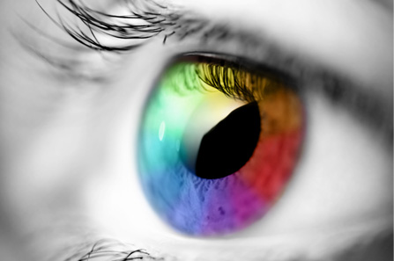
Conclusion > Notre cinquième sens : la vue
Rien n’est plus singulier que le rapport personnel à l’éclairement, il sera différent suivant, l’âge, la période de la journée, le temps d’exposition à la tâche ou à la lumière artificielle.
La vision est parmi les cinq sens le plus sollicité dans les activités professionnelles. Cette sollicitation est générale pour se situer dans l’environnement, de précision si la tache l’exige, pour effectuer des prélèvements d’informations et de plus en plus sur écran pour nombre de métier.

